Slide 1
UỶ BAN NHÂN DÂN QUẬN PHÚ NHUẬN
TRƯỜNG TIỂU HỌC NGUYỄN ĐÌNH CHÍNH
TOÁN
XEM ĐỒNG HỒ

Slide 2
11
12
1
10
2
9
3
8
4
7
6
5
Một ngày có bao nhiêu giờ ?
Một ngày có 24 giờ.
Một ngày bắt đầu từ lúc nào ? Đến lúc nào ?
Một ngày bắt đầu từ 12 giờ đêm hôm trước đến 12 giờ đêm hôm sau.
Đồng hồ chỉ mấy giờ ?
Đồng hồ chỉ 8 giờ .
Đồng hồ chỉ mấy giờ ?
Đồng hồ chỉ 12 giờ ?
1 giờ chiều còn gọi là mấy giờ?
1 giờ chiều còn gọi là 13 giờ.

Slide 3
11
12
1
12
12
1
11
1
11
1
10
2
10
2
10
2
9
3
9
3
3
9
3
8
8
4
8
8
4
8
8
4
7
5
7
5
7
5
6
6
6
6
8 giờ
5 phút
8 giờ
15 phút
8 giờ
30 phút
hoặc 8 giờ rưỡi
Đồng hồ chỉ 8 giờ 30 phút thì kim chỉ giờ ở vị trí nào?
Kim chỉ phút ở vị trí nào?
8 giờ 15 phút thì kim chỉ giờ ở vị trí nào?
Kim chỉ phút ở vị trí nào?
Đồng hồ chỉ 8 giờ 5 phút thì kim chỉ giờ ở vị trí nào?
Kim chỉ phút ở vị trí nào?
Đồng hồ chỉ 8 giờ 5 phút thì kim chỉ giờ chỉ quá số 8
Kim chỉ phút chỉ vào số 1.
Đồng hồ chỉ 8 giờ 30 phút thì kim chỉ giờ chỉ giữa số 8 và số 9
Kim chỉ phút chỉ vào số 6.
8 giờ 15 phút thì kim chỉ giờ chỉ quá số 8
Kim chỉ phút chỉ vào số 3.
8 giờ 30 phút người ta còn gọi là 8 giờ rưỡi.

Slide 4
1
Viết vào chỗ chấm ( theo mẫu ) ?
9 giờ 15 phút
9 giờ 45 phút
9 giờ 30 phút

Slide 5
2
Vẽ thêm kim phút để đồng hồ chỉ thời gian tương ứng:

Slide 6
3
Đồng hồ chỉ mấy giờ ?
4:15
7:30
4 giờ 15 phút
7 giờ 30 phút
11:45
13:25
11 giờ 45 phút
13 giờ 25 phút

Slide 7
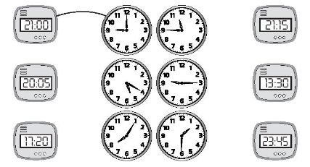
4
Nối ( theo mẫu ):

